Slide 1
其知创新简介
基本情况 | 企业文化 | 团队介绍 | 业务范围 | 荣誉资质

Slide 2
政策背景
数据来源：国家知识产权局官方
2011~2021年，中国国内专利年均申请量约238万件，增长率10.7%，连续10年世界第一；

Slide 3
行业背景
2100亿
7万
90万
6%
行业营收规模
行业服务机构
行业从业人员
行业增长速率
十三五
知识产权大保护局面基本形成，知识产权大保护效果日趋明显。
十四五
强化知识城韩圈系统保护系统，推动高质量发展提供有力保障。

Slide 4
行业背景
中国有效专利数量（万件）
四川省有效专利数量（万件）

Slide 5
面临问题
1
专利申请周期长
审查进度信息不对称
专利申请质量低下
代理人专业不对口
4
行业
问题
2
成果转化率低下
缺乏有效的推广途径
专利权维持时间短
代理机构监控不到位
3

Slide 6
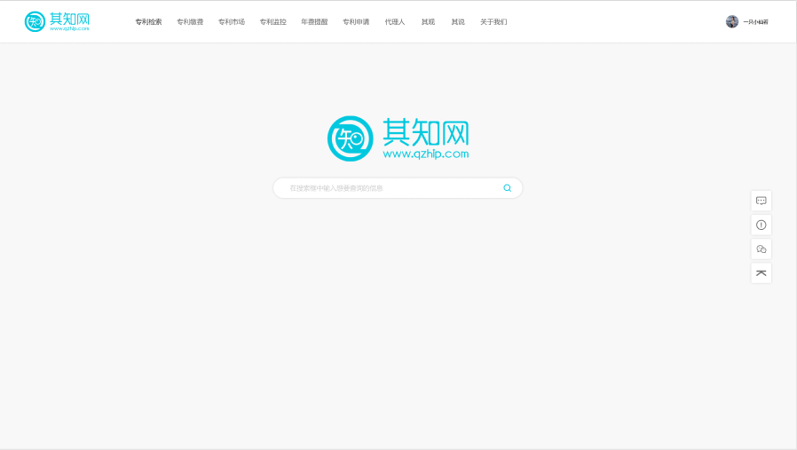
公司简介
其知创新 - 专利服务供给侧改革的先驱者
其知创新是一家致力于以互联网思维推动专利服务行业改革的创新型公司，其自主研发的“其知网”以及“专利卫士”小程序是全国率先提出以专利服务人才为核心的数据化、共享化、信息化、智能化的专利综合服务生态系统。

Slide 7
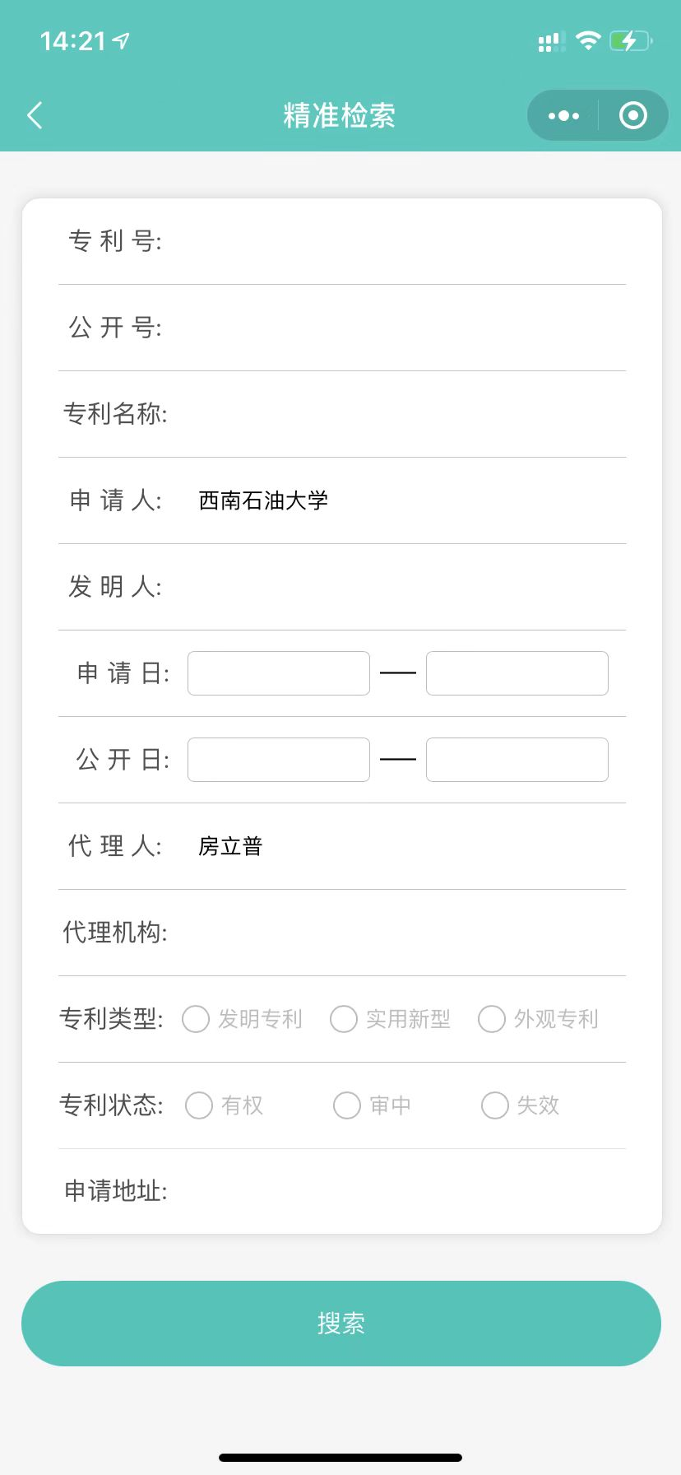
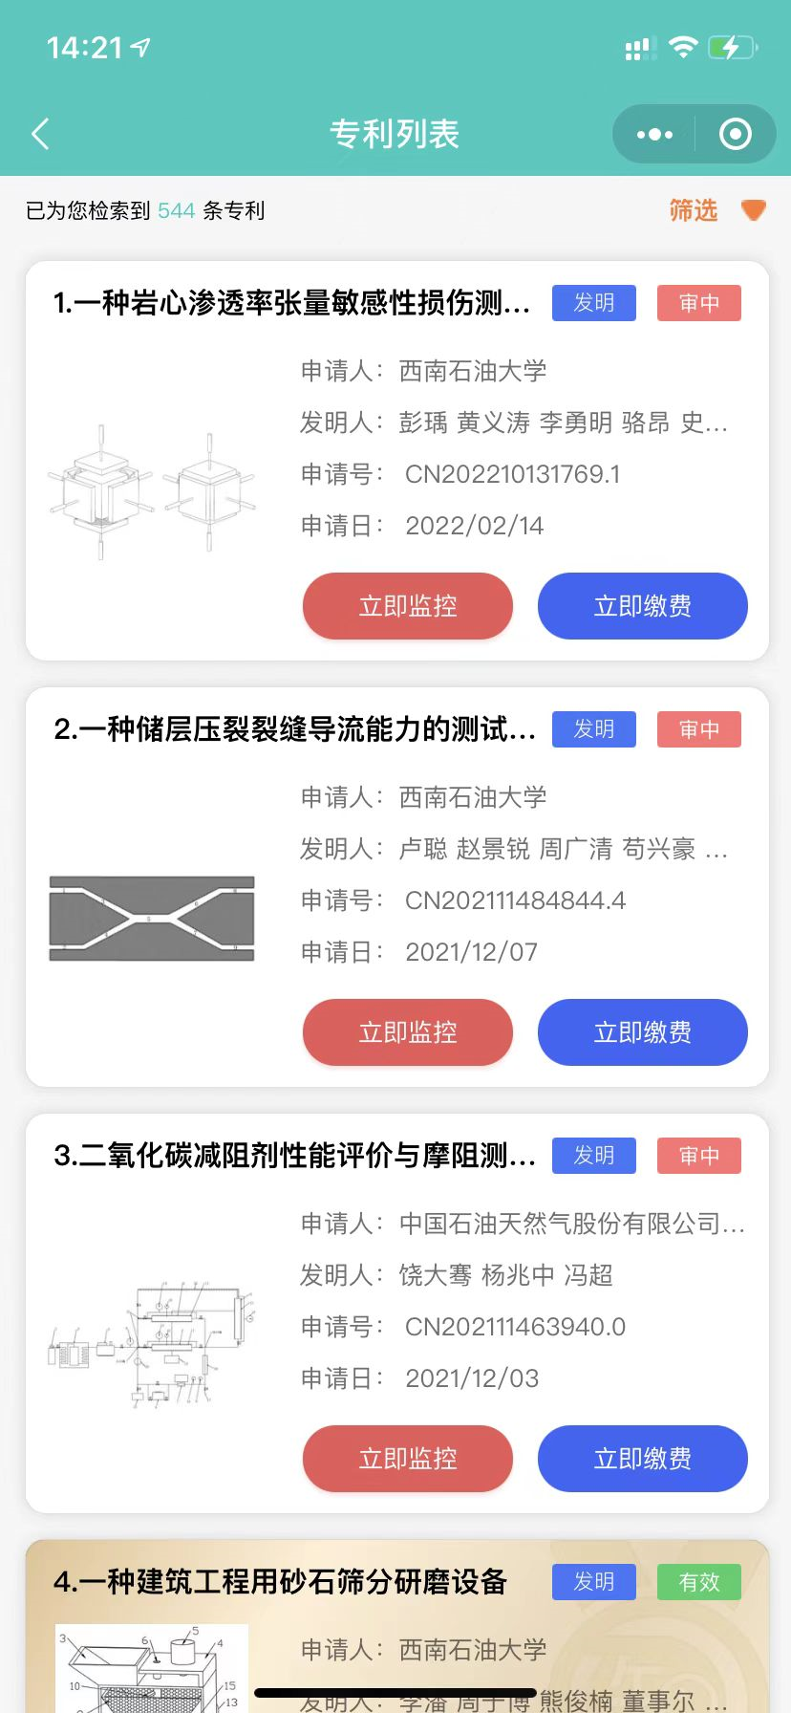
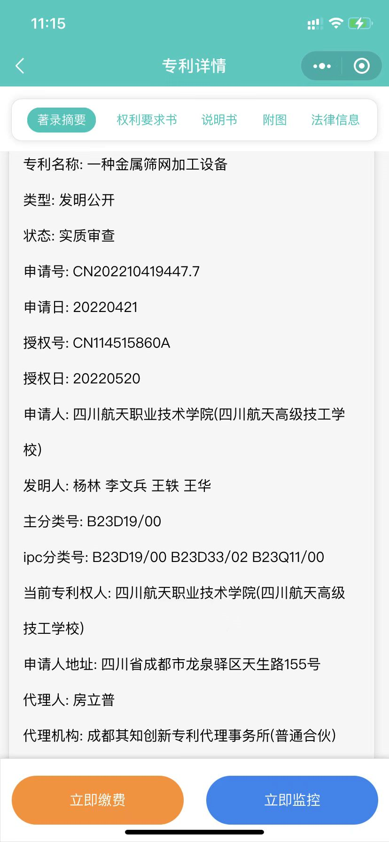

Slide 8
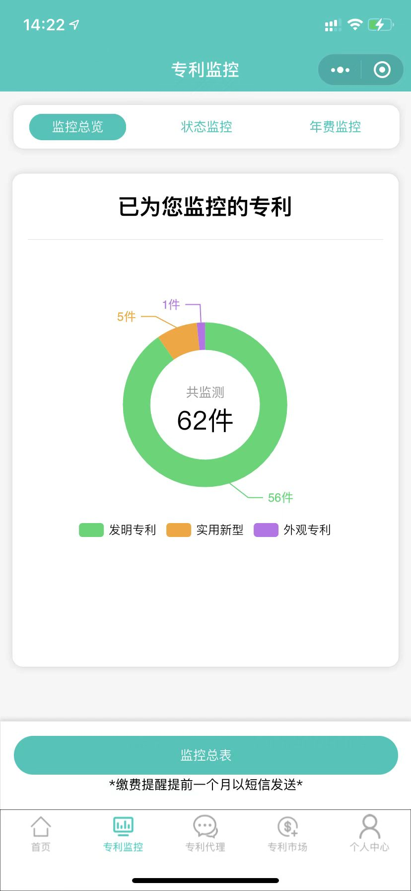
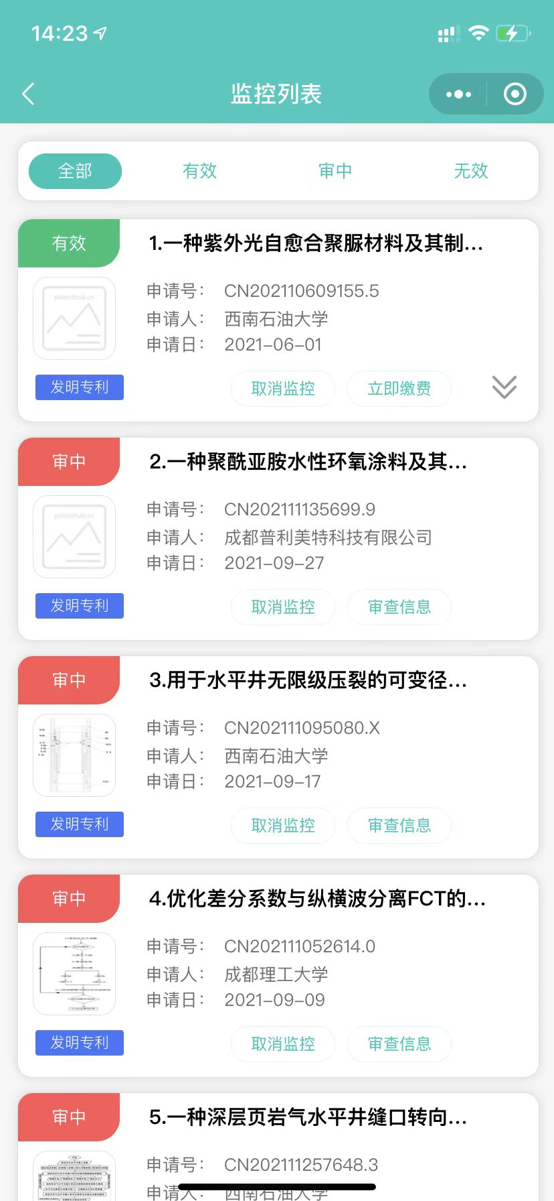
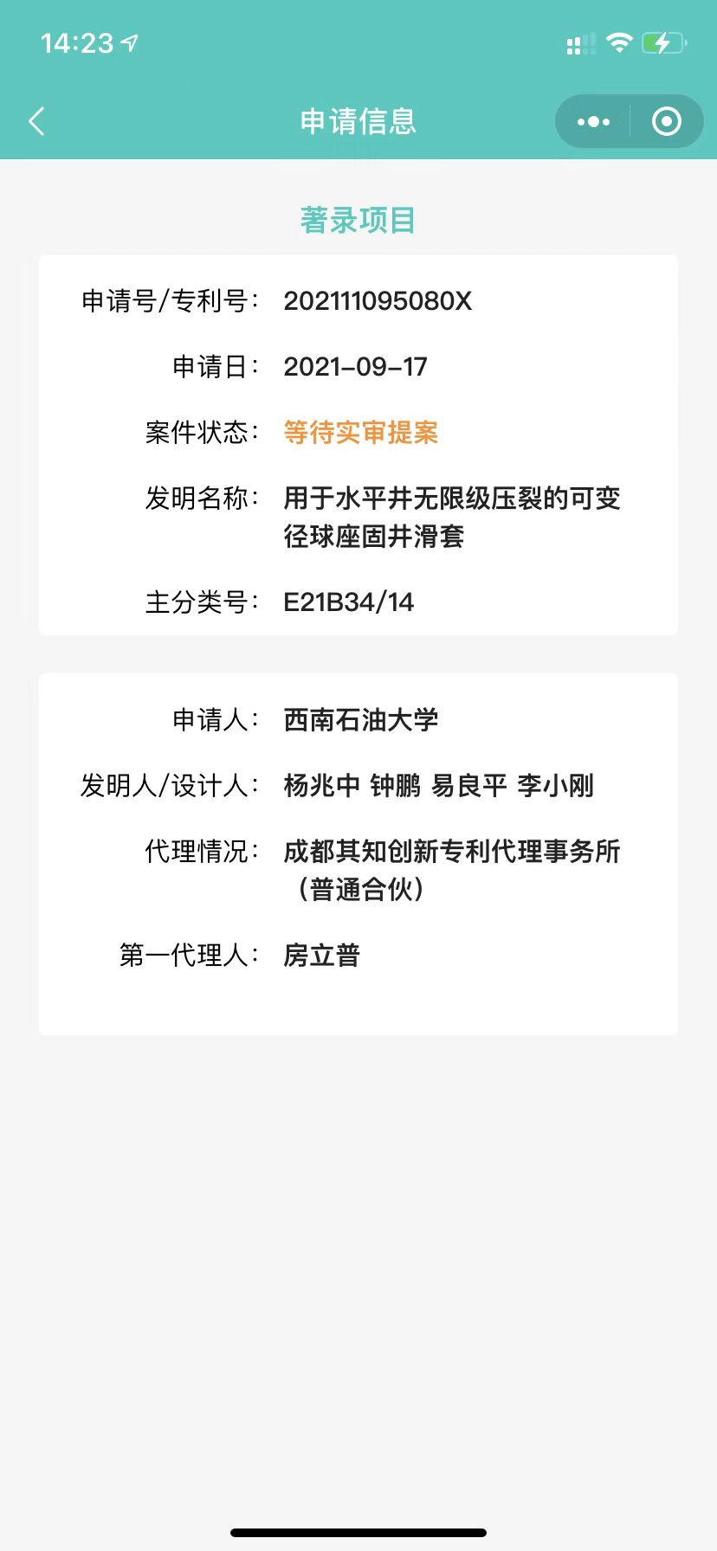
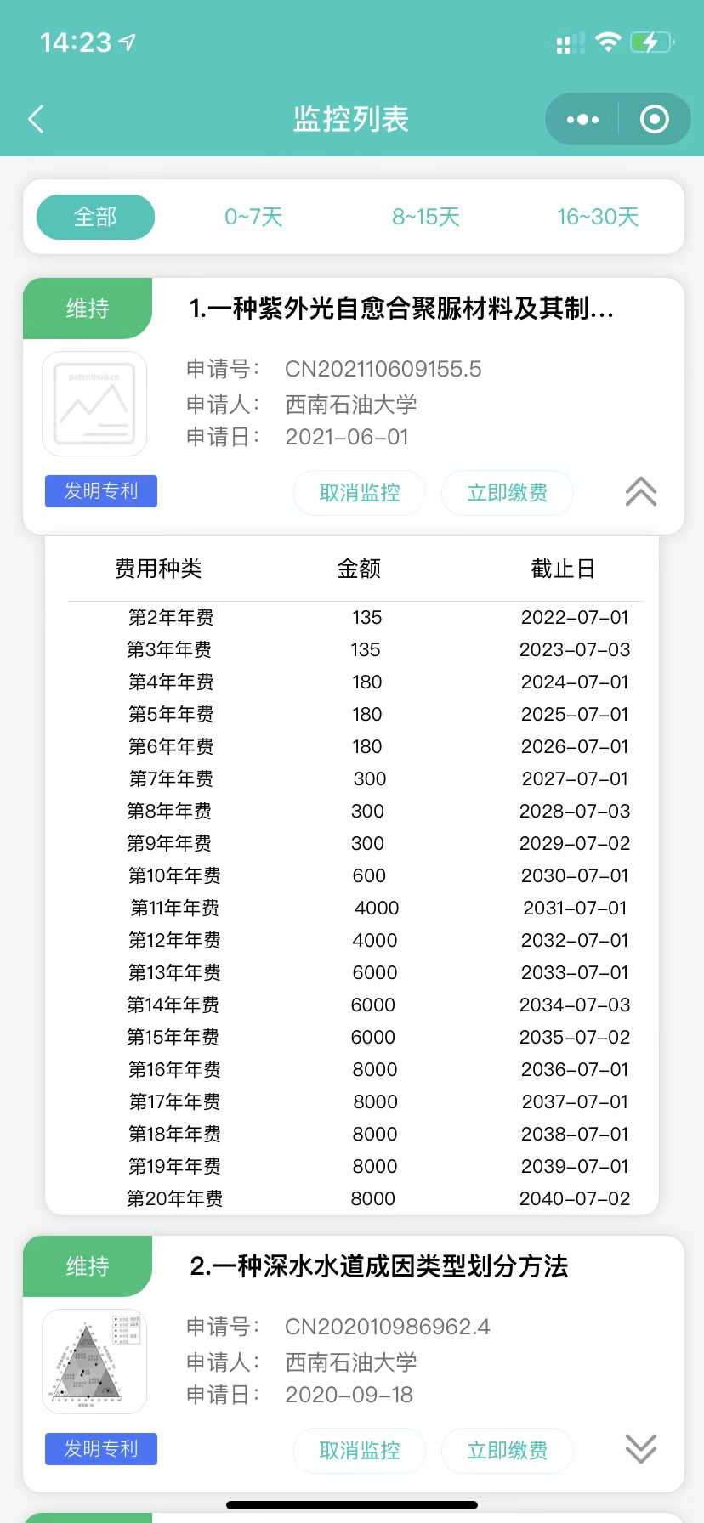

Slide 12
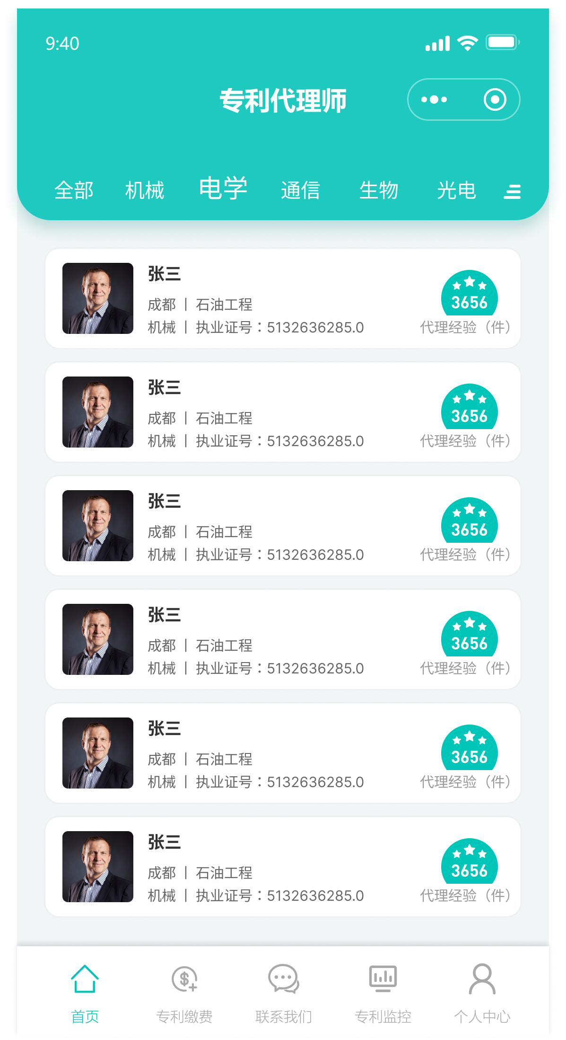
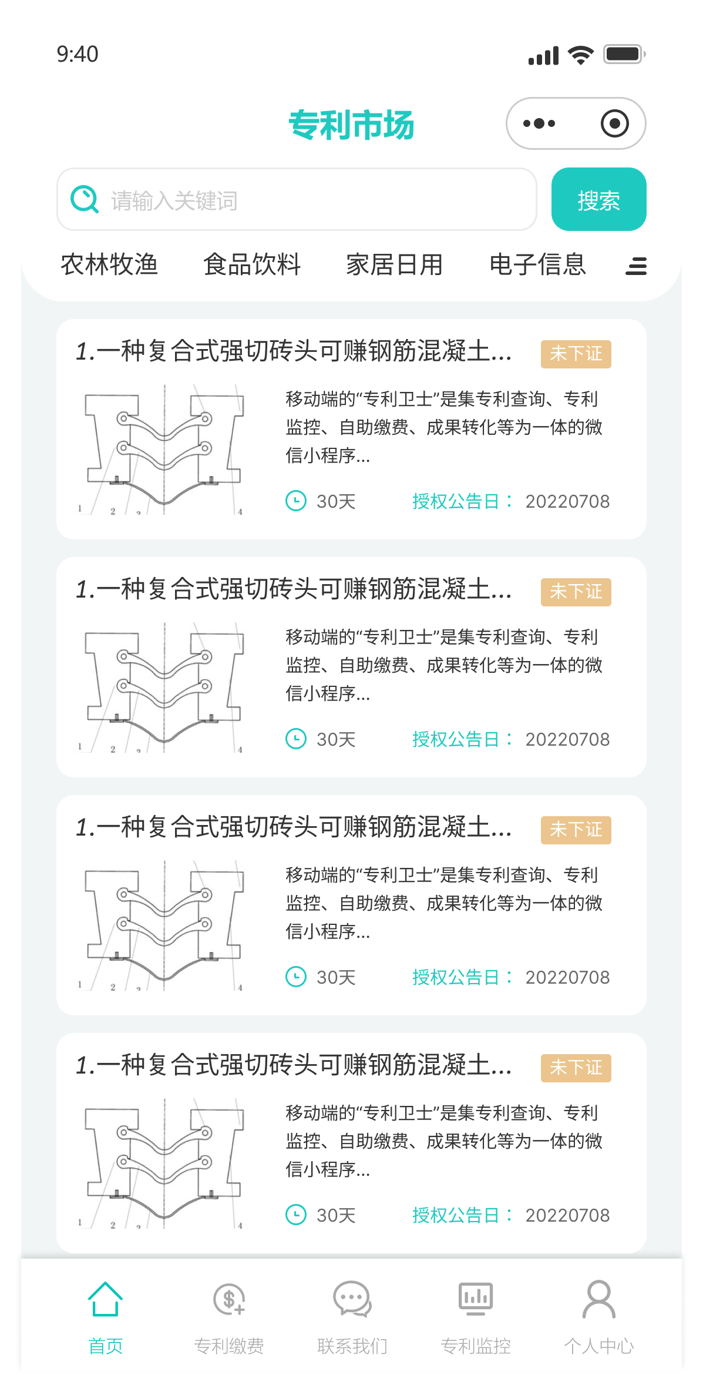
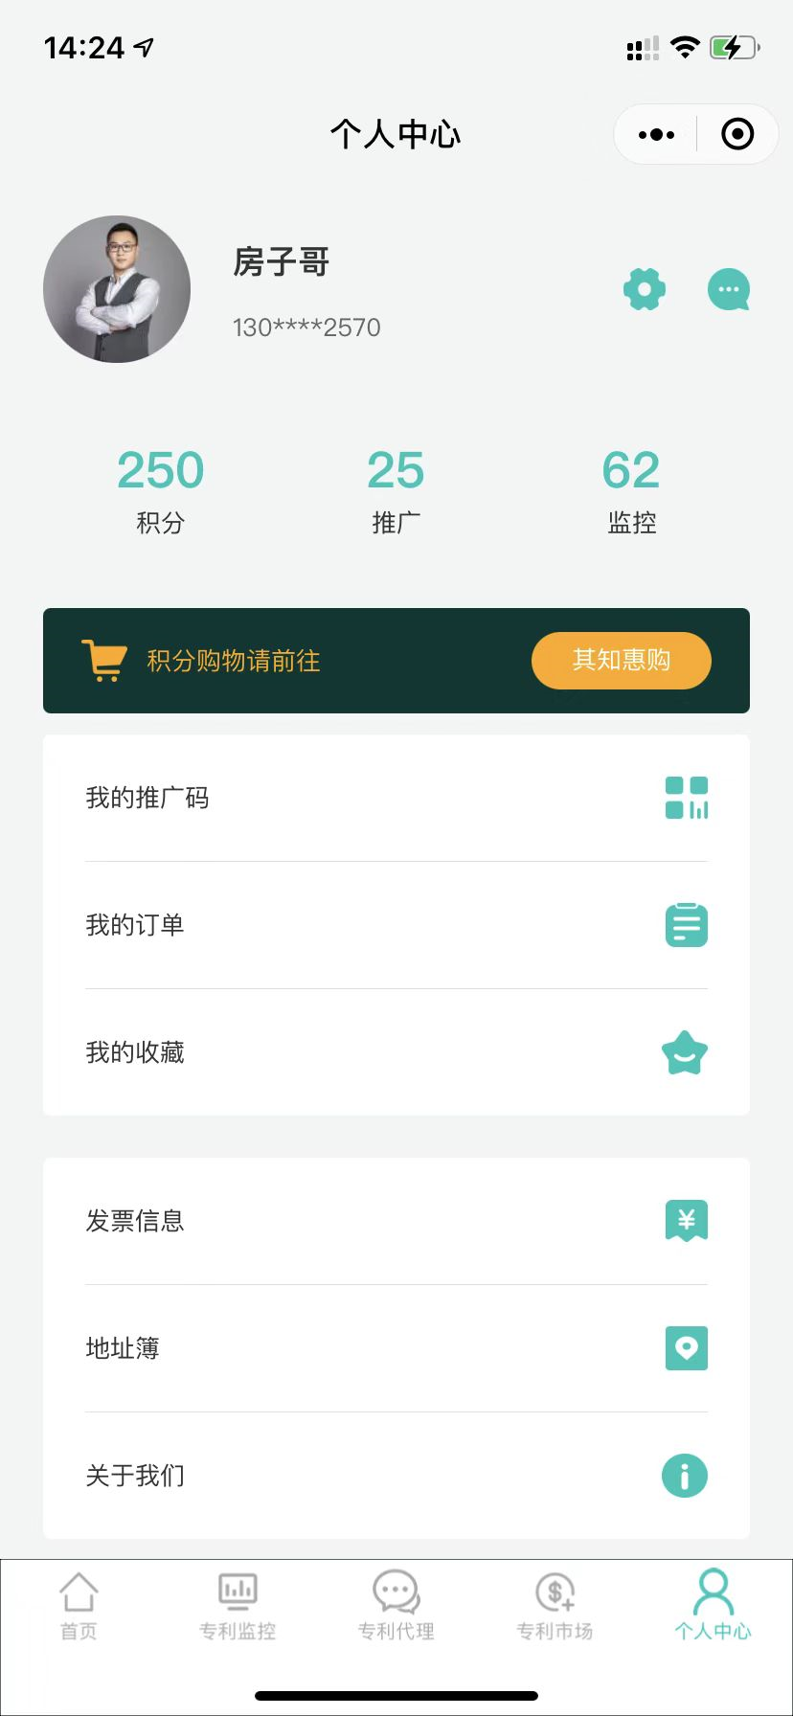
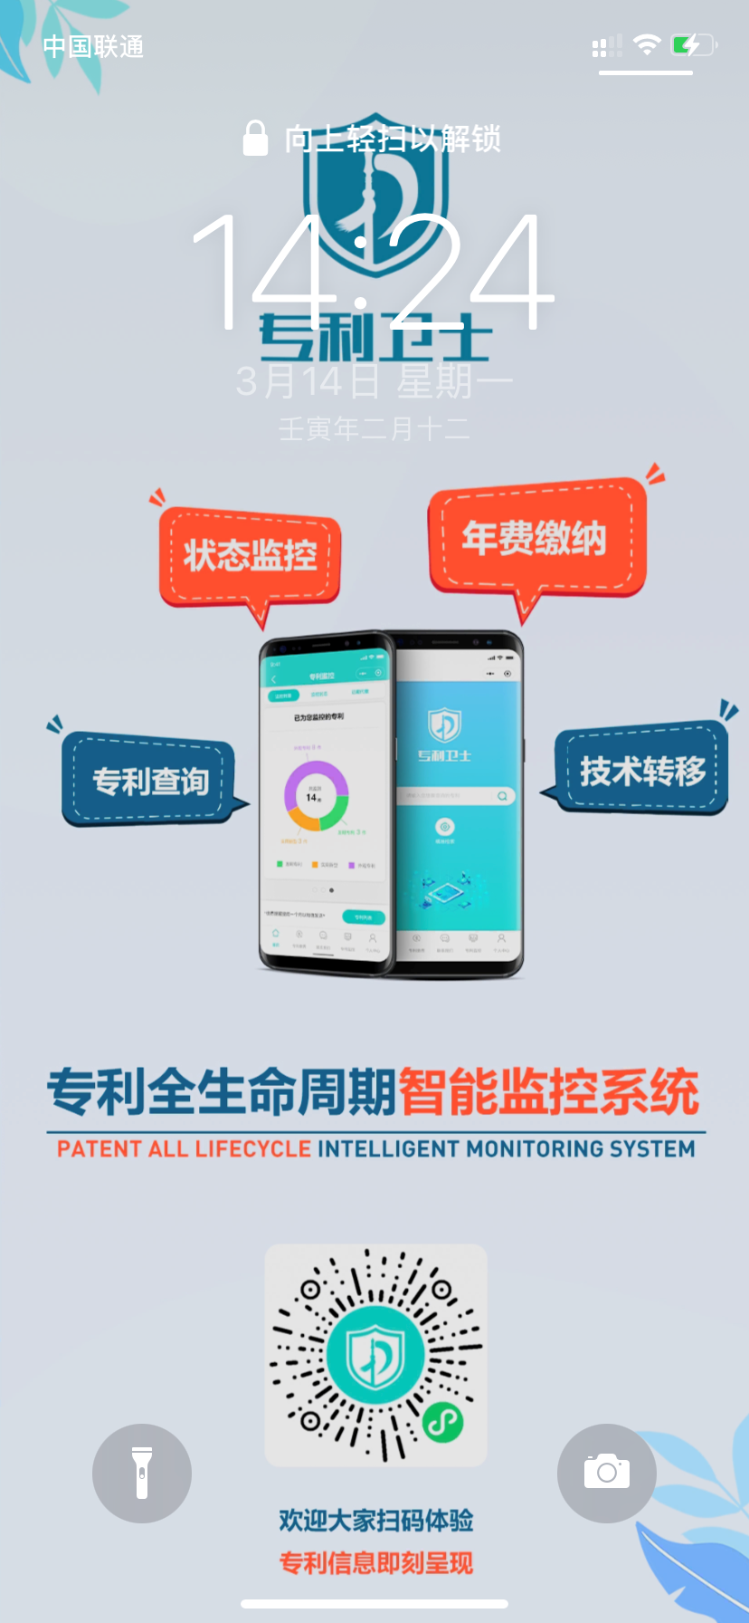

Slide 13
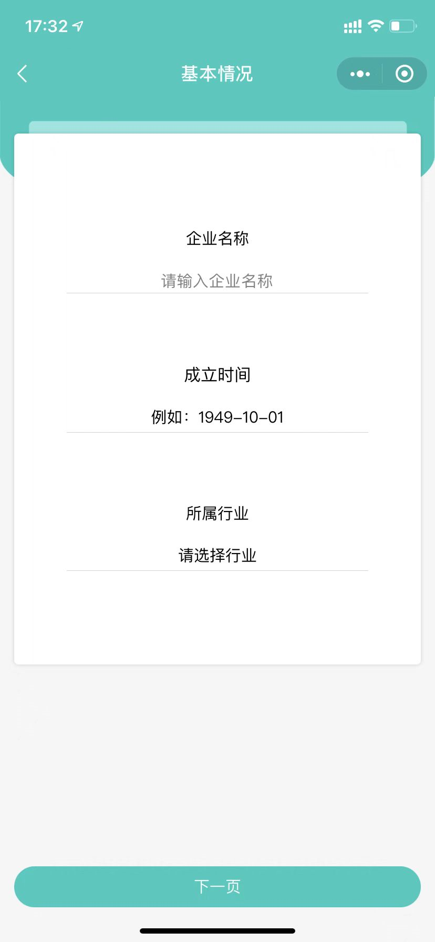
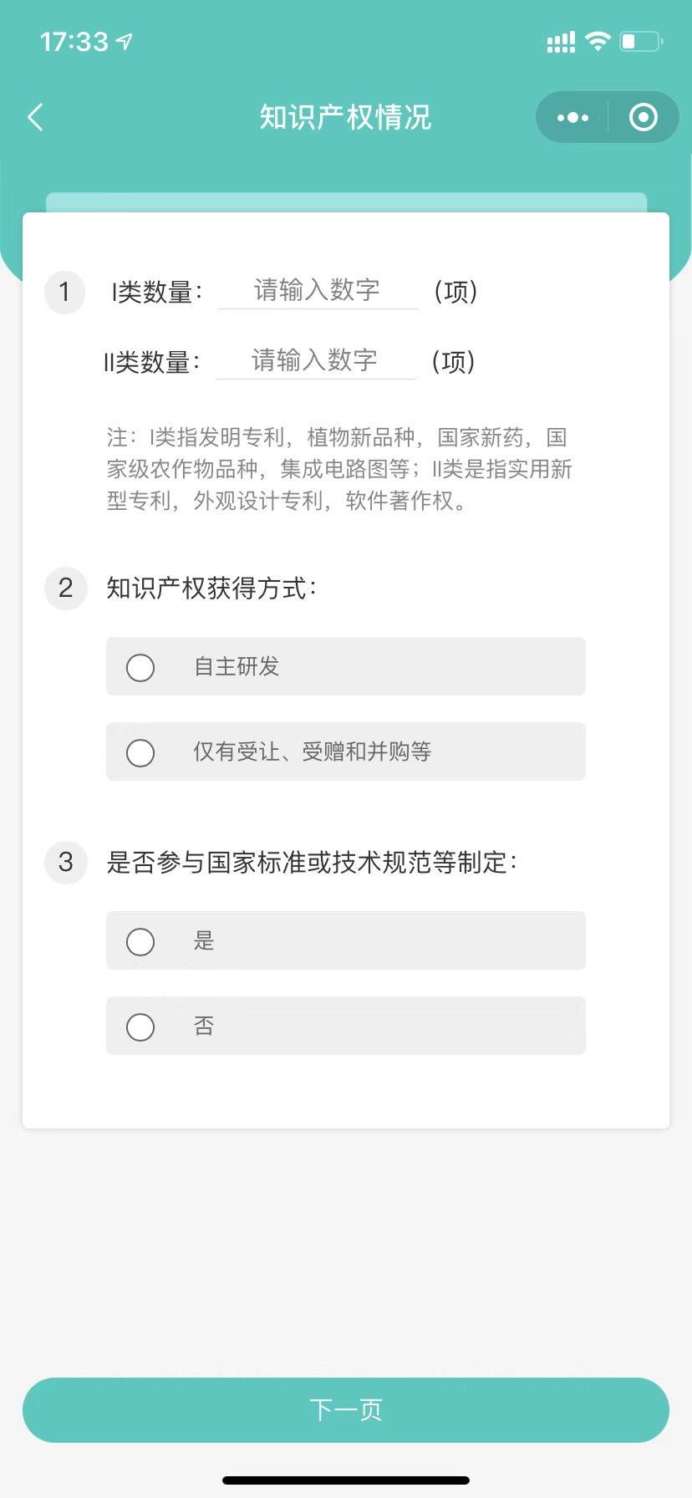
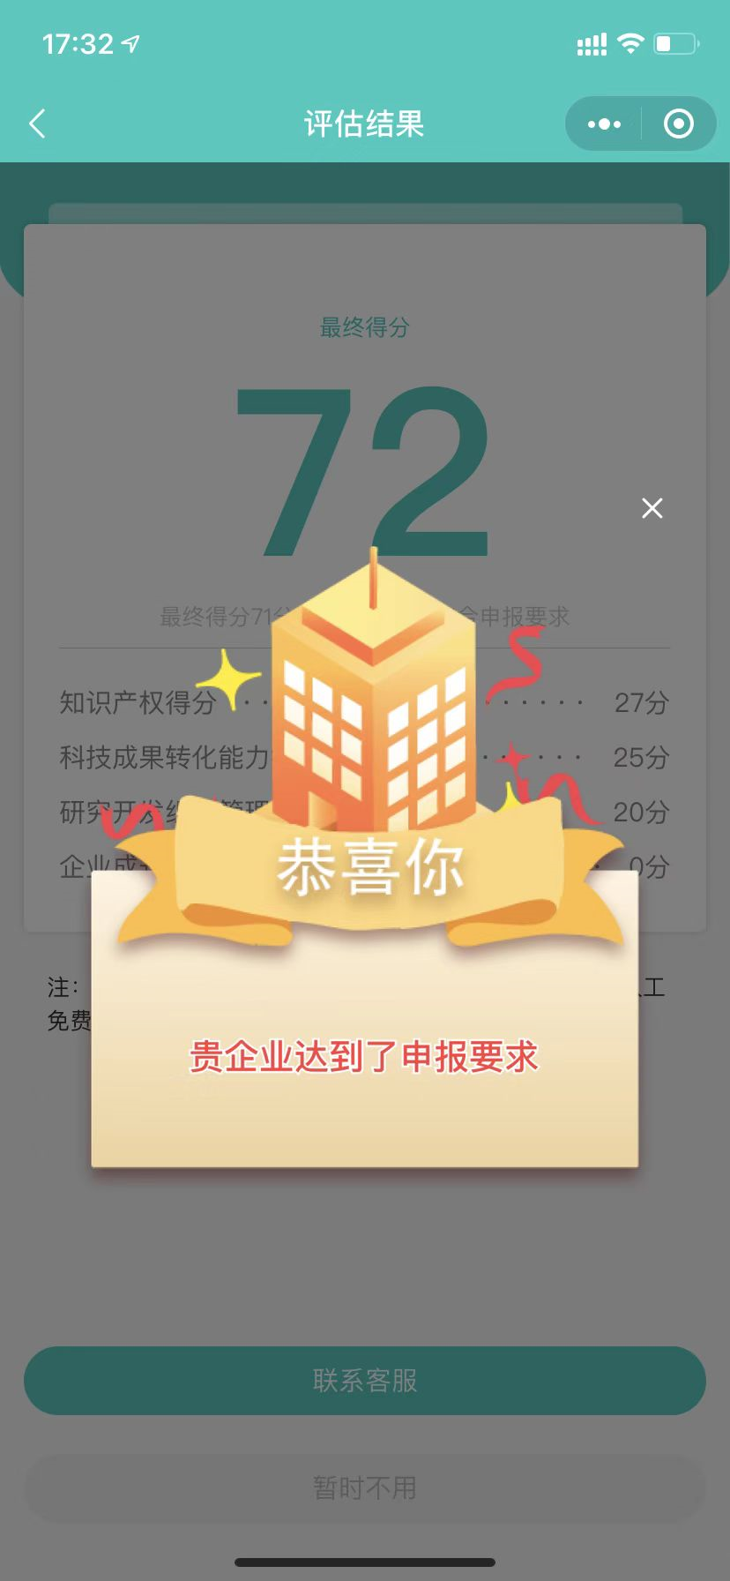

Slide 14
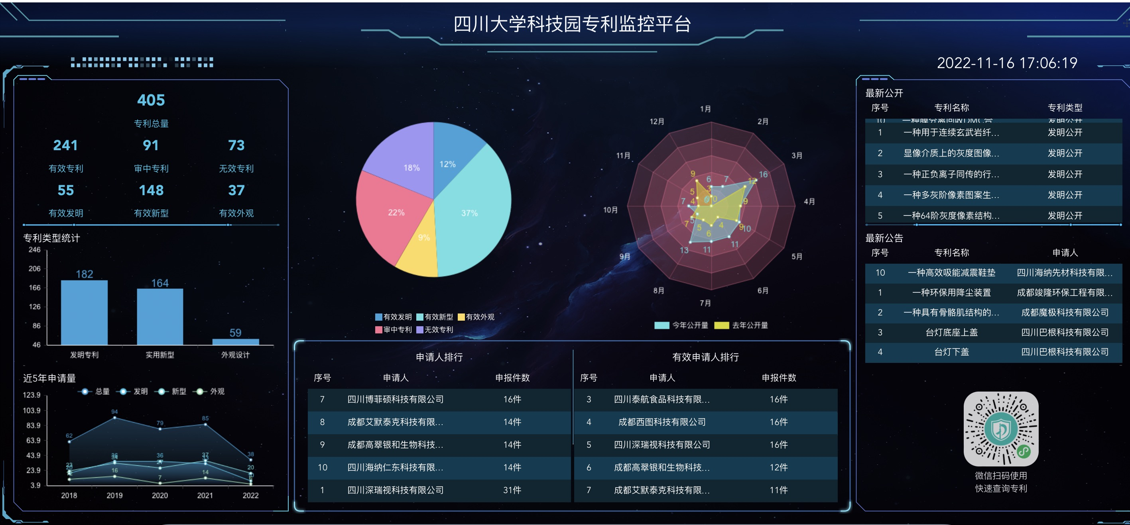

Slide 15
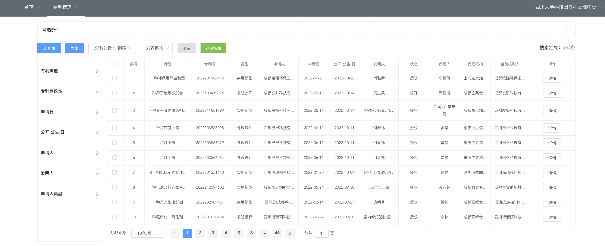

Slide 16
盈利模式
收取代缴费（单笔30元服务费）
专利
监控
收取平台费（代理费20%-30%）
盈利
模式
专利
申请
收取居间费（10-20%佣金）
成果
转化

Slide 17
核心竞争力
A
专利监控
以实时专利状态监控、年费代缴为主的智能服务体验
B
专利代理
以对口领域专利代理师推荐为主的专业服务体验
C
专利市场
以推动成果转化、技术转移为主的便捷服务体验

Slide 18
平台数据
1
订单
600+
用户
4600+
4
2
金额
170000+
日活
500+
3

Slide 19
核心团队
01
郭新雨
四川大学
硕士在读
核心团队
代建伟
西南石油大学
硕士
丁龙
西南石油大学
硕士
04
02
房立普
西南石油大学
硕士
03

Slide 20
5年计划
其知生态系统（3～5年）
智能共享平台（2～3年）
信息服务平台（1～2年）
future
深度整合、优化资源
扩大平台流量
年营业1000万
以用户为中心
以“共享化”为发展目标
年营业2000万
依托高校学术资源
企业商业优势
年营业5000万

Slide 21
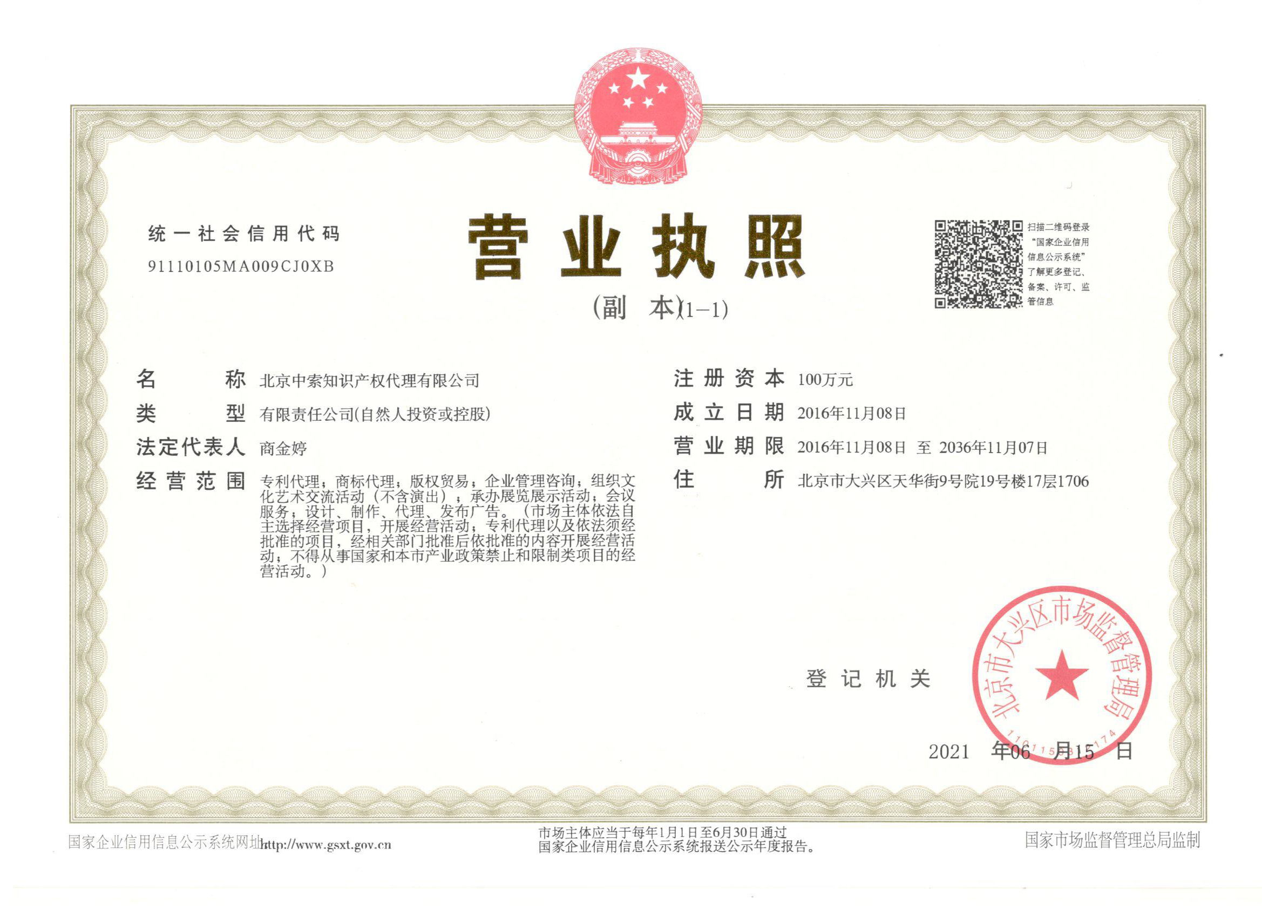
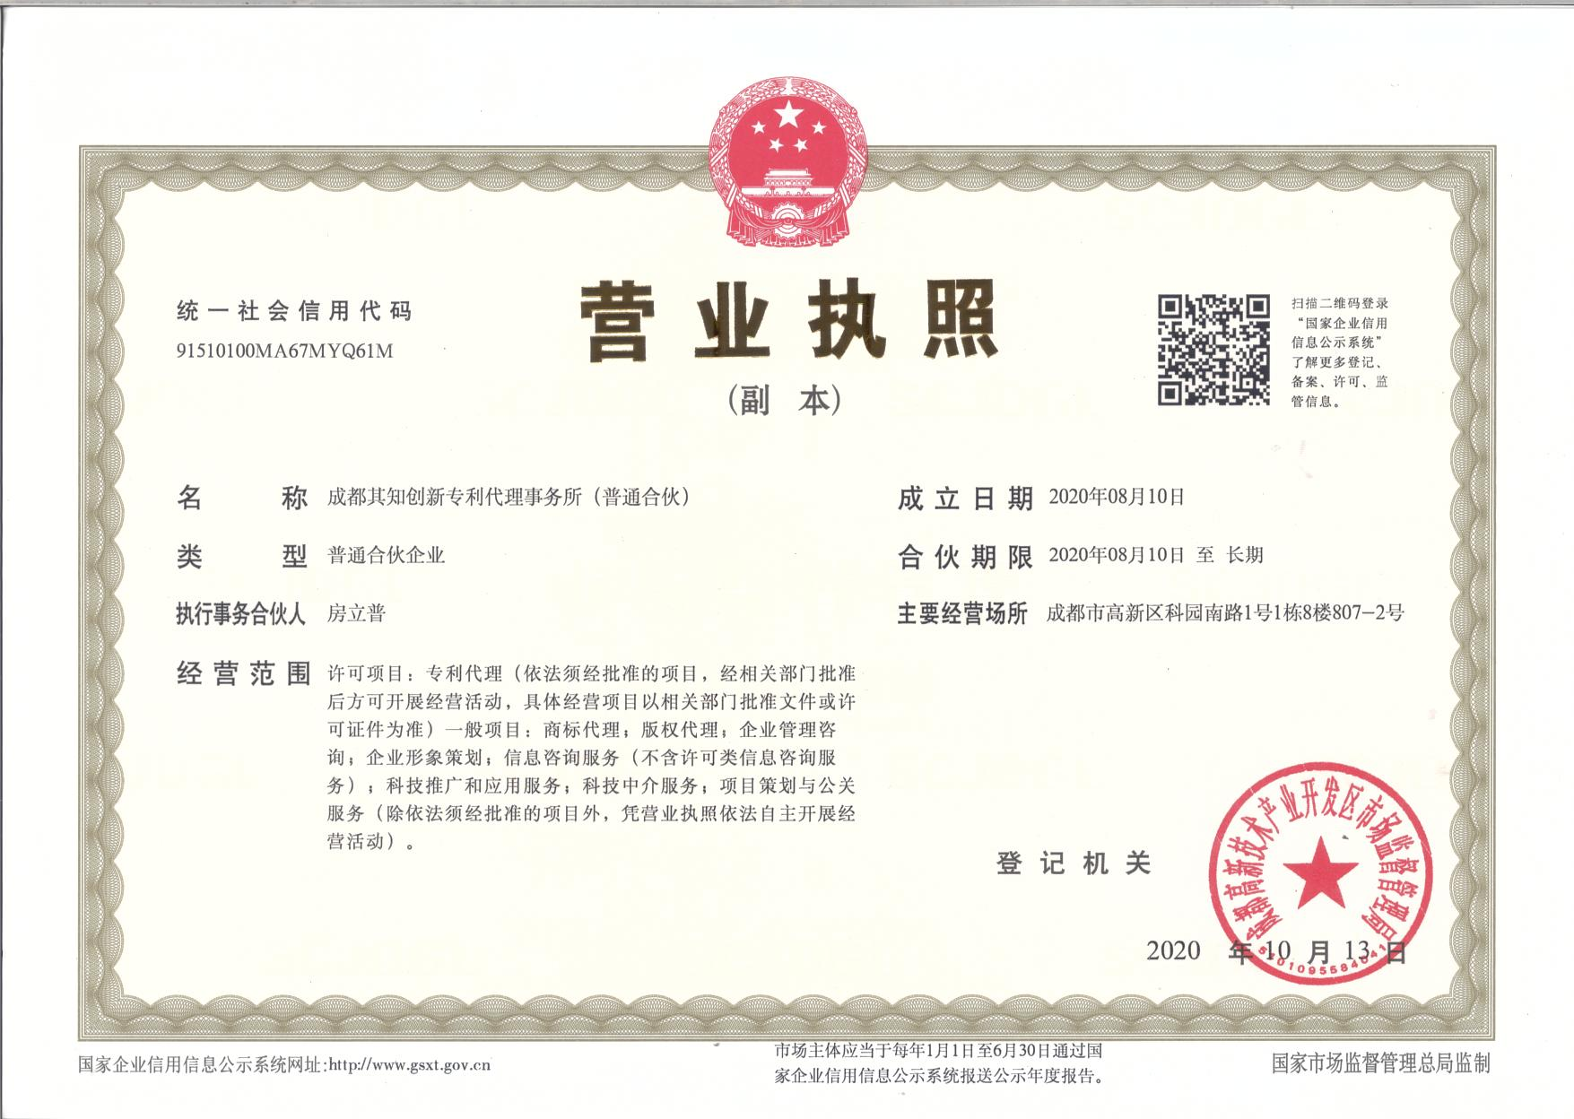
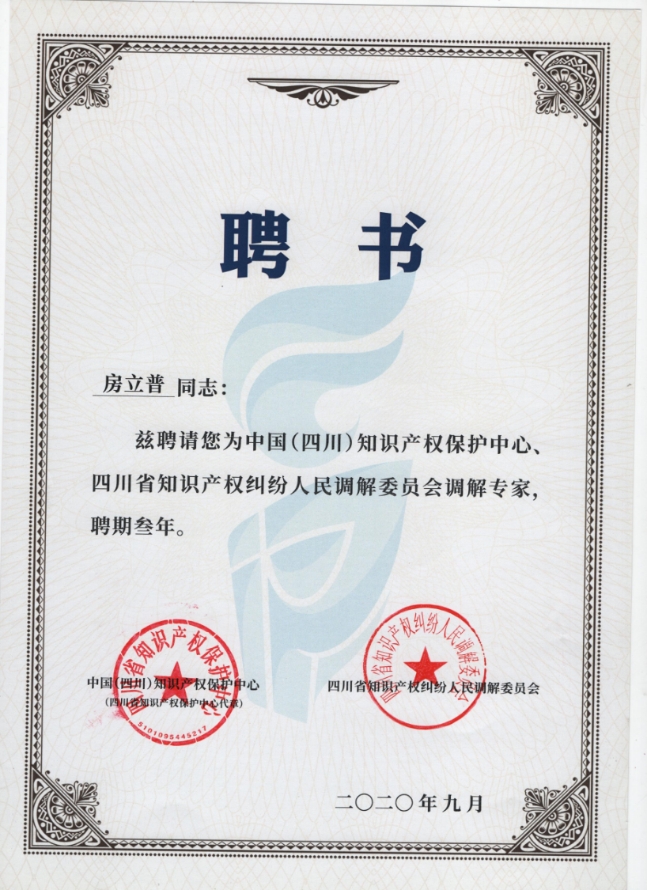
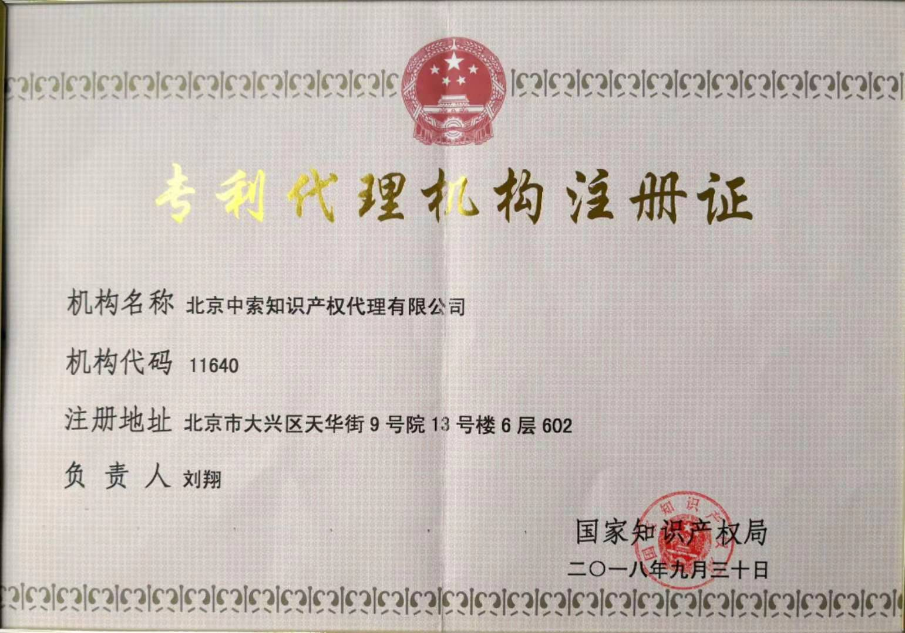
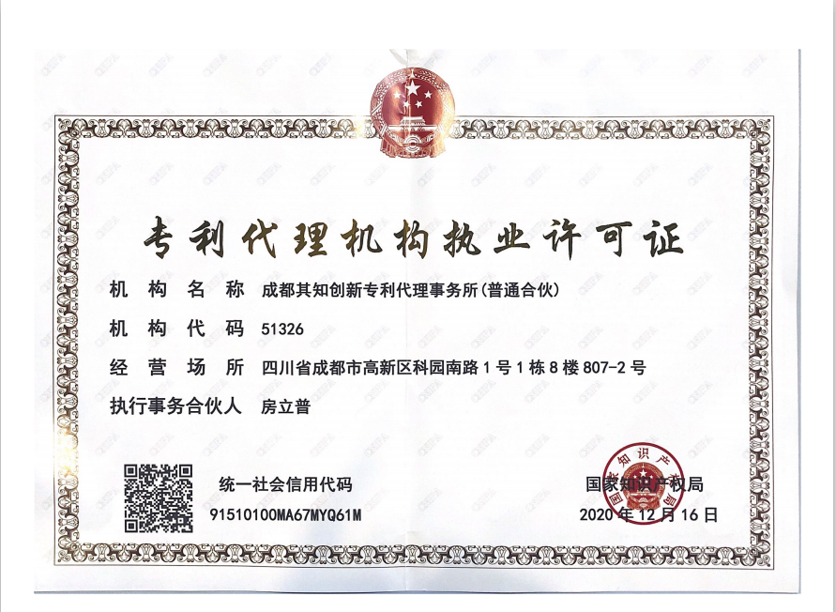
企业资质

Slide 22
合作伙伴
合作国际专利机构23家，覆盖美、德、法、俄罗斯、日本、韩国、加拿大、澳大利亚等152个PCT成员国和177个巴黎公约成员国。
合作国内专利机构100余家，国内专利代理师300余人国内技术转移平台8家，优质专利成果约50000个。

Slide 23
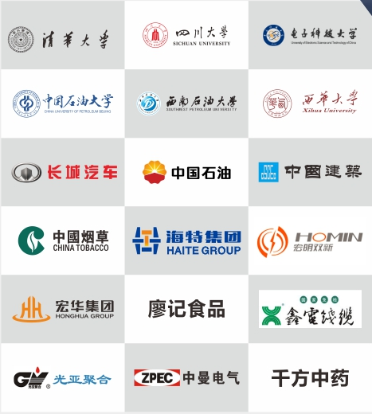
服务客户
服务企业 3000+，高校 40+，科研团队 240+，高校师生8800余名。
支撑客户获得国家技术发明奖 2项，自然基金项目 6项，国家及其他省部级奖励累计 40余项。

Slide 24
其生有涯 其知无涯
其知创新

